Slide 1
Ανθρωπολογία της Κοινωνικής Μνήμης
Γεωργία Σαρικούδη
gsarikoudi@yahoo.gr

Slide 2
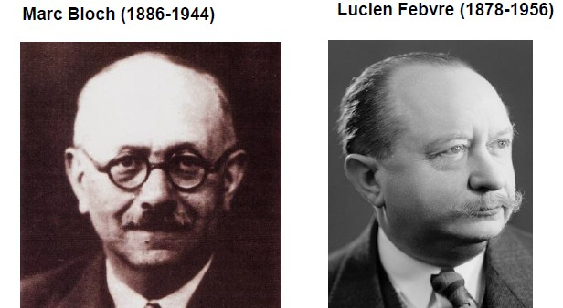
Σχολή των Annales
ιδρυτές οι Marc Bloch και Lucien Febvre

Slide 3
Τον 19^{ο} αιώνα η ιστορία γίνεται επιστήμη, μπαίνει στο πανεπιστήμιο και ακολουθεί μια εξειδικευμένη τεχνική κριτικής των πηγών- για να εξακριβώσει την αξιοπιστία και την αντικειμενικότητά της.
Στηριζόταν σε πολιτικές, στρατιωτικές, διπλωματικές πηγές
Αποστολή των ιστορικών ήταν να συνθέσουν μια αλληλουχία γεγονότων

Slide 4
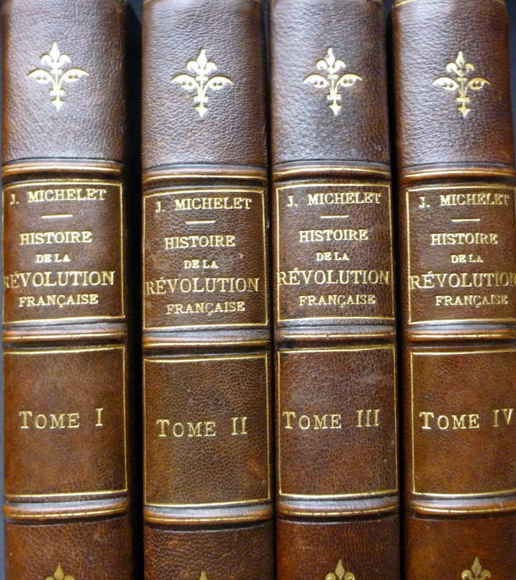
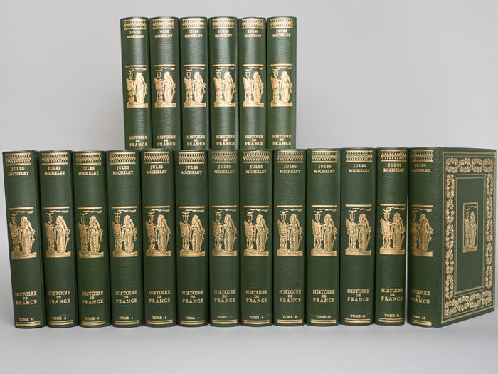
Jules Michelet (1798- 1984)

Slide 5
Στις αρχές του 20ού αιώνα παρατηρείται μια ανανέωση στις κοινωνικές επιστήμες- ιδρύονται περιοδικά.
Στην Κοινωνιολογία κυριαρχεί η προσωπικότητα του Emile Durkheim (1858- 1917)- διακήρυξε πως για την ανάλυση των φαινομένων πρέπει να συνεργαστούν διάφοροι κλάδοι: της οικονομίας, της κοινωνιολογίας, της γεωγραφίας, της ανθρωπολογίας, της ψυχολογίας –εκδίδει το περιοδικό Anée Sosiologique.
Το 1903 δημοσιεύεται ένα κείμενο «Iστορική μέθοδος και κοινωνική επιστήμη» ασκεί κριτική στη θετικιστική παράδοση και καλεί τουςιστορικούς να απαλαγούν από 3 είδωλα: το άτομο, την πολιτική και τη χρονολογία

Slide 6
Ιδρύεται το Πανεπιστήμιο του Στρασβούργου- η κοιτίδα του περιοδικού
Κύριο όργανο των μελών της Σχολής υπήρξε το γαλλικό περιοδικό Annales d'histoire et sociale économique
Επηρεάζονται και συνεργάζονται με κοινωνιολόγους, ψυχολόγους, θρησκειολόγους για να αλλάξουν τις συνθήκες της κοινωνικής έρευνας

Slide 7
Έργα του Bloch

Slide 8
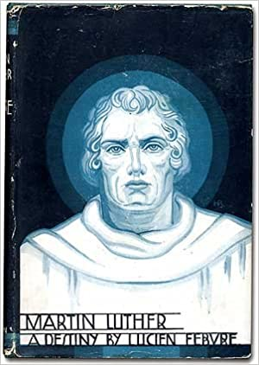
Έργα του Fevre

Slide 9
Μερικά από τα έργα των Bloch και Fevre

Slide 11
Βασικά χαρακτηριστικά των Annales
H επιθυμία να μεταφέρουν στην ιστορία τις εξελίξεις/ καινοτομίες άλλων επιστημών
Η αποστροφή στην ιστορία των εθνών και των σημαντικών προσωπικοτήτων
Η στροφή σε άλλου είδους πηγές: νομίσματα, επιστολές, τελετουργίες
Η προετοιμασία των κατάλληλων ερωτήσεων
Η αναδρομική μέθοδος. Ξεκινούν από το σήμερα για να επιστρέψουν στο παρελθόν

Slide 12
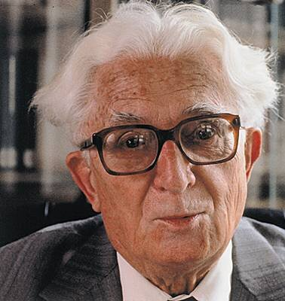
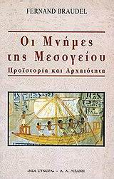
2^{η} γενιά των Annales (1945-1968)
Fernard Braudel (1902-1985)

Slide 13
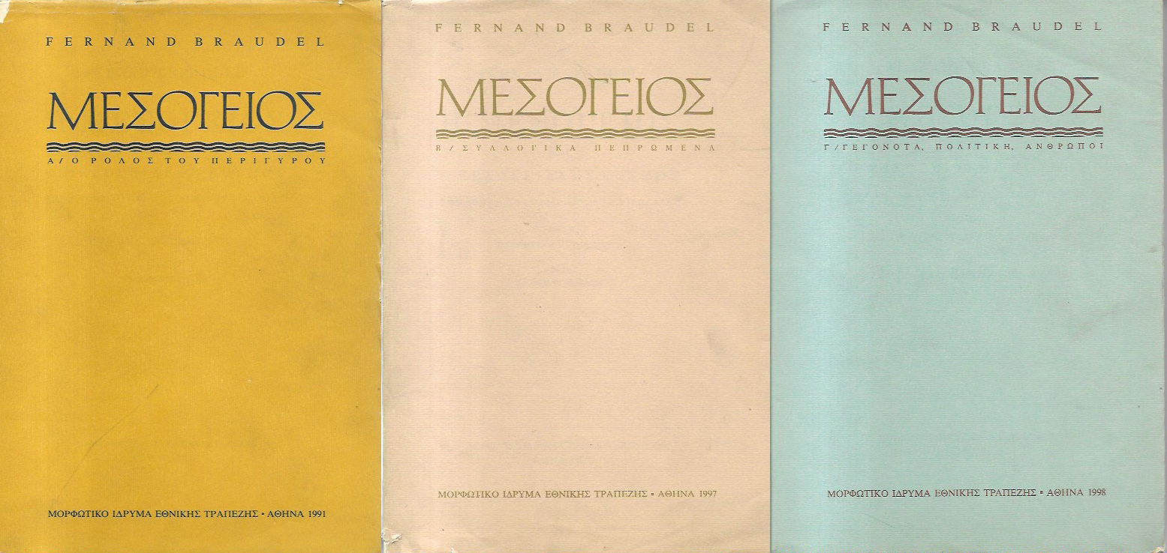
Στο επίκεντρο του έργου του Braudel η Μεσόγειος, η διαλεκτική του χώρου με το χρόνο, ο διάλογος με τη γεωγραφία
Στο έργο αυτό επαναδημιουργεί το παρελθόν με βάση τις γνώσεις διάφορων τεχνικών και επαγγελμάτων

Slide 14
3 βαθμίδες χρονικής διάρκειας
γεωγραφικός χρόνος (μακρά διάρκεια)- ιστορία που αλλάζει με πολύ αργούς ρυθμούς/σχεδόν ακίνητη
κοινωνικός χρόνος (μεσαία διάρκεια)- αλλαγές στη διάρκεια μιας γενιάς
ατομικός χρόνος (μικρή διάρκεια)- ο χρόνος των γεγονότων

Slide 15
Ο Braudel έδωσε βάρος στη μακρά διάρκεια
Οι δεκαετίες του 1950-60 είναι η εποχή του θριάμβου της ιστορίας που συγκροτείται από μια σειρά πηγών : ληξιαρχικές πράξεις γέννησης, διαθήκες, συμβόλαια, φορολογικά κατάστιχα. Δεδομένα που εκτείνονται σε μια μακρά διάρκεια και τα οποία επιτρέπουν να εφαρμοστούν στατιστικές, ποσοτικές μεθόδους ανάλυσης
Το 1967 θα δημοσιευσει ένα ακόμα τρίτομο έργο με τίτλο: Υλικός πολιτισμος και καπιταλισμος 15-18^{ος} αιωνας

Slide 16
3^{η} γενιά (1969- 1989)
Michel Vovelle (1933- 2018)- Ο θάνατος στη Δύση
Εmmanuel Le Roy Ladurie (1929 - ) Mονταγιού, ένα οξιτανικό χωριό από το 1924 έως το 1324
André Burguière (1938-) Α history of
the family
François Furet (1927- 1997)- H Γαλλική
Επανάσταση

Slide 17
Jacques Le Goff (1924- 2014),

Slide 18
Ιστορία των νοοτροπιών (histoire des mentalités):
Ο όρος ανήκει πιθανότατα στον Levy-Bruhl που τον χρησιμοποιεί στον τίτλο του βιβλίου του “La Mentalite primitive
Ο όρος επιτρέπει τους κοινωνικούς επιστήμονες να παρακολουθήσουν πως συνδέεται η μακρά διάρκεια με την καθημερινότητα, το ασυνειδητο με το εμπρόθετο
Η ιστορία νοοτροπιών παρείχε μια εντελώς νέα προσέγγιση στη μελέτη του παρελθόντος, καθώς πήρε σοβαρά την ιστορία των συλλογικών αναπαραστάσεων, των μύθων και των εικόνων.
Αυτό που συνδέει τη μνήμη και την ιστορία των νοοτροπιών δεν ήταν ένα σύνολο σαφών θεωρητικών κανόνων, αλλά μια κοινή προσπάθεια επιστημόνων να να μελετήσουν την ανθρώπινη κοινωνία διερευνώντας συλλογικές αναπαραστάσεις και πεποιθήσεις ανθρώπων στο παρελθόν χρησιμοποιώντας ιστορικά και κοινωνιολογικά εργαλεία

Slide 19
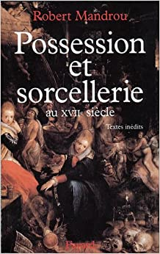
Οι πιο σημαντικές προσωπικότητες της ιστορίας των νοοτροπιών:
Philippe Aries (1914- 1984), Robert Mandrou (1921- 1984)

Slide 20
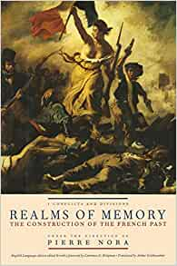
Jacques Le Goff και Pierre Nora (1931- 2012) (επιμ.), Το έργο της ιστορίας, 3 τόμ. (1974): το μανιφέστο της νέας ιστορίας.

Slide 21
Κριτική
Αμφισβητείται η θεωρία του Μπροντέλ
Πολυδιάσπαση του πεδίου
Κατάργηση κοινωνικής διαστρωμάτωσης

Slide 22
Μέχρι τα μέσα της δεκαετίας του 1990, η έννοια της «μνήμης» είχε πάρει τη θέση της ως ένας κορυφαίος όρος, ίσως ο κορυφαίος όρος, στην πολιτιστική ιστορία.
έναν επίκαιρο κοινό παρονομαστή: τους τρόπους με τους οποίους οι άνθρωποι κατασκευάζουν μια αίσθηση του παρελθόντος
Η μνήμη ως μελέτη συλλογικής νοοτροπίας παρέχει μια ολοκληρωμένη εικόνα του πολιτισμού και της κοινωνίας που λείπει τόσο συχνά στην ιστορία της μνήμης, της οποίας η αποσπασματική τάση είναι να επικεντρώνεται σε ξεχωριστές μνήμες.

